Slide 1
«Банк методических пособий»
Руководитель проекта: старший воспитатель Шумаева И.В. МБДОУ – д/с №7 «Солнышко» Топкинского муниципального округа

Slide 2
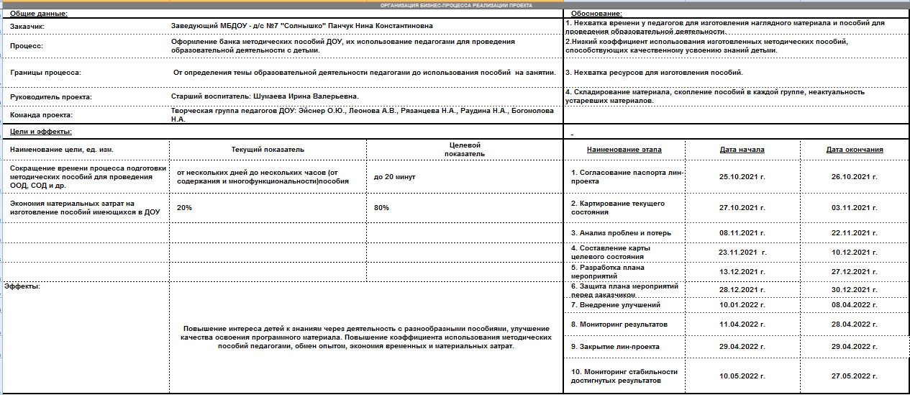
Паспорт проекта

Slide 3
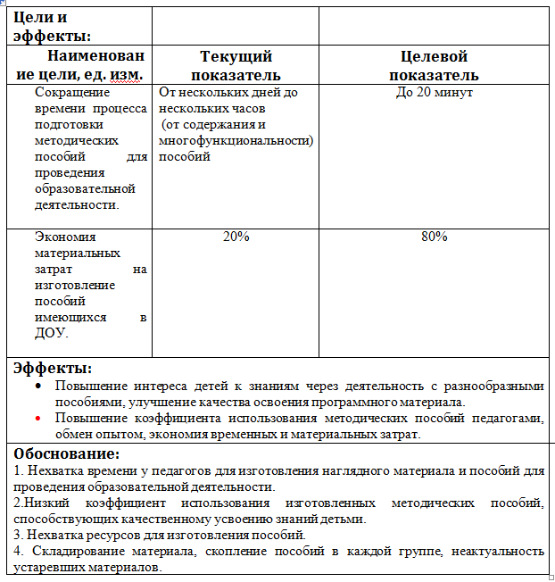
Обоснование выбора

Slide 4
Команда проекта
Творческая группа педагогов ДОУ:
Старший воспитатель Шумаева И.В. – руководитель проекта
Музыкальный руководитель Эйснер О.Ю.
Воспитатель Леонова А.В.
Воспитатель Рязанцева Н.А.
Воспитатель Раудина Н.А.
Воспитатель Богомолова Н.А.

Slide 5
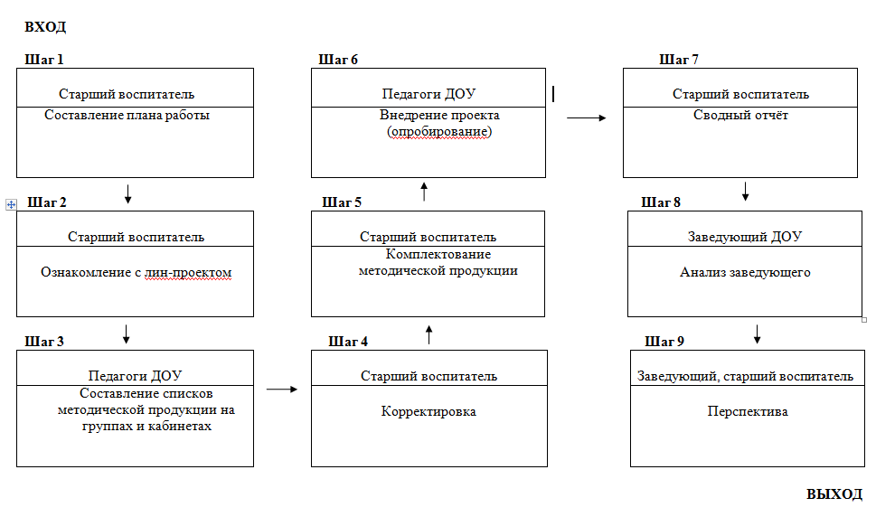
Шаги работы над проектом

Slide 6
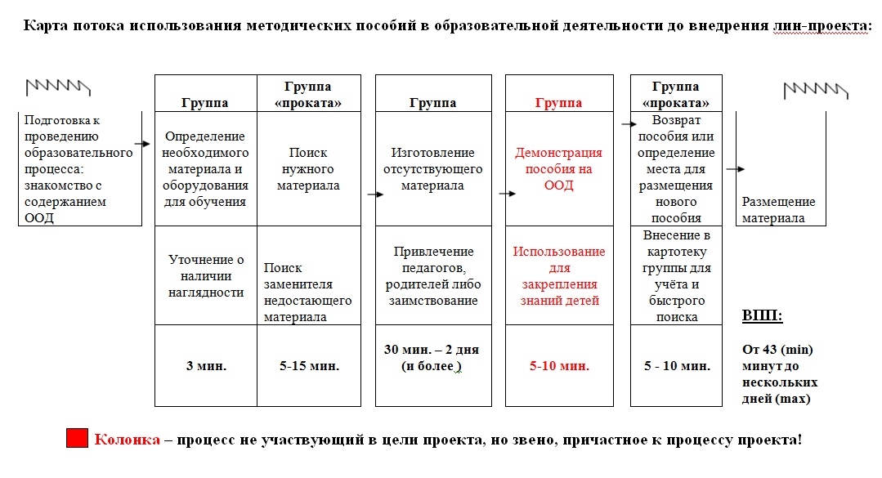
Карта первоначального
состояния процесса

Slide 7
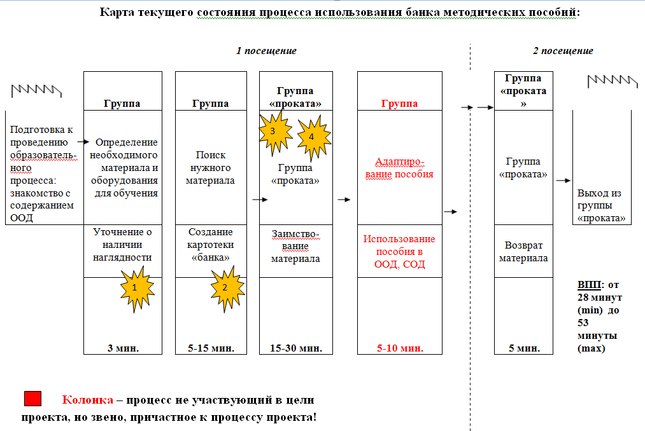
Карта текущего состояния процесса

Slide 8
Пирамида проблем
Региональный уровень
(не выявлены)
Уровень учреждения
Федеральный уровень
(не выявлены)
Проблемы уровня учреждения:
Неготовность педагогов к «прокату» пособий: недопонимание своих задач, действий в реализации лин-проекта.
Длительный процесс подготовки информации: правильное разделение пособий и материалов по целевым блокам использования.
Разностилевое оформление текстовой информации, присвоение кодов и маркировка пособий – длительное время.
Отработка системы: заблаговременная подготовка к образовательной деятельности, отбор нужного материала, неточность описания в картотеке.

Slide 9
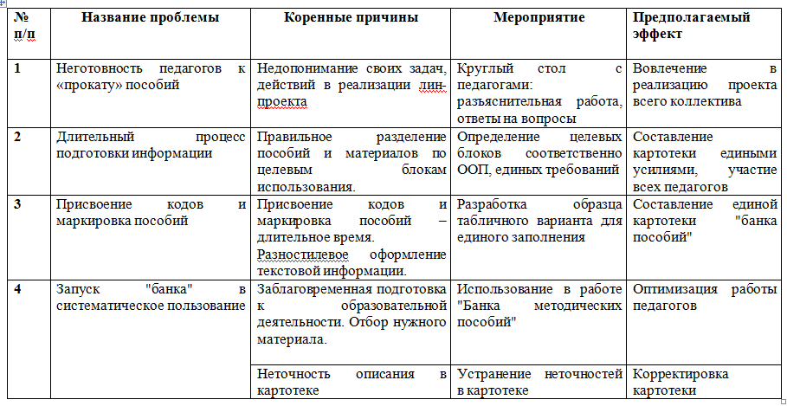
Таблица мероприятий по устранению причин выявленных проблем

Slide 10
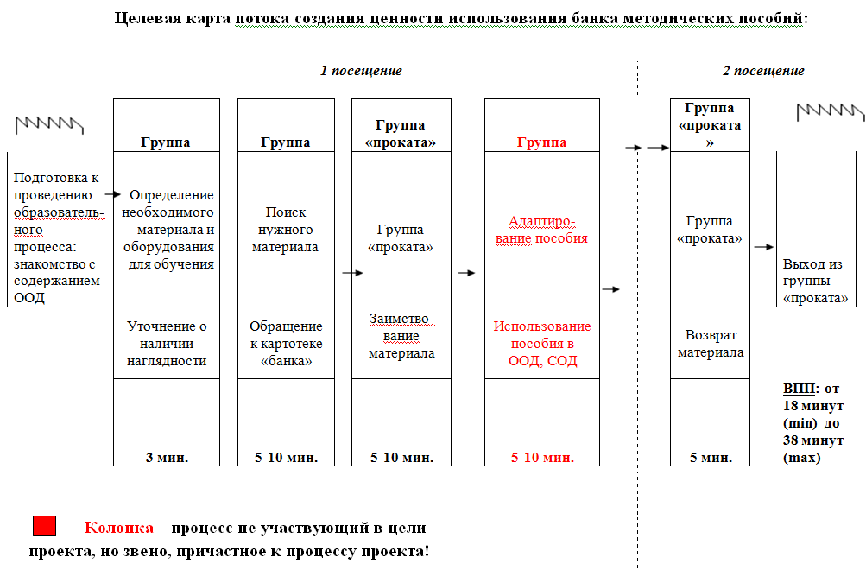
Карта целевого состояния процесса

Slide 11
Достигнутые результаты

Slide 12
До внедрения
3.
Привлечение других людей
4. Финансовые и временные затраты
5. Возврат или пополнение группы
новыми материалами
1. Определение необходимого материала
2. Поиск
материалов и оборудования

Slide 13
После внедрения
3. Заимствование материала
4. Использование материала в работе
5. Возврат или пополнение группы
новыми материалами
1. Определение необходимого материала
2. Поиск
материалов в Банке методических пособий

Slide 14
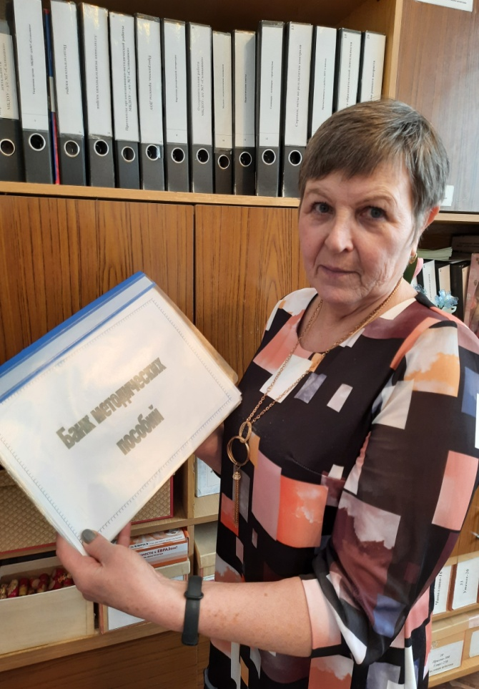
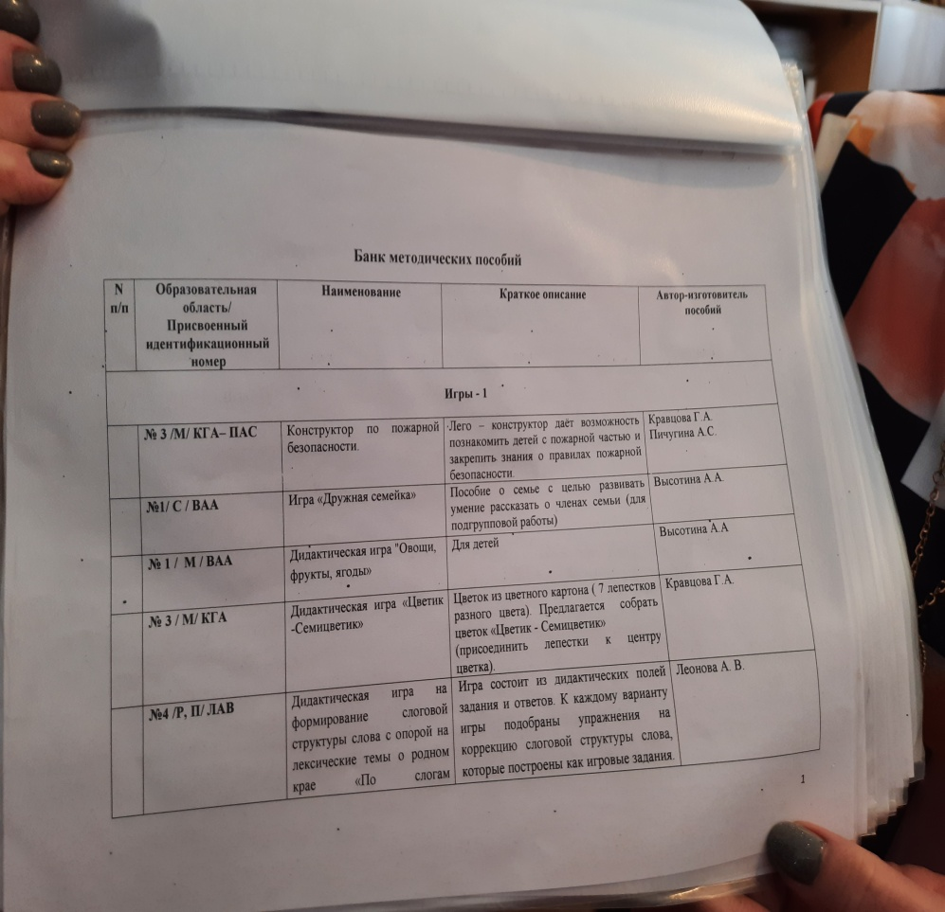
Спасибо за внимание!

